Slide 1

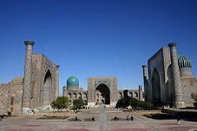


ЎЗБЕКИСТОН РЕСПУБЛИКАСИ
ОЛИЙ ВА ЎРТА МАХСУС ТАЪЛИМ ВАЗИРЛИГИ
САМАРҚАНД ДАВЛАТ УНИВЕРСИТЕТИ ҲУЗУРИДАГИ ХАЛҚ ТАЪЛИМИ ХОДИМЛАРИНИ ҚАЙТА ТАЙЁРЛАШ ВА УЛАРНИНГ МАЛАКАСИНИ ОШИРИШ ҲУДУДИЙ МАРКАЗИ
ТАЪЛИМ ТИЗИМИДАГИ ИСЛОҲОТЛАР ВА ИННОВАЦИЯЛАРНИНГ ҲУҚУҚИЙ-МЕЪЁРИЙ АСОСЛАРИ
Маърузачи: Дурдона РАСУЛОВА

Slide 2
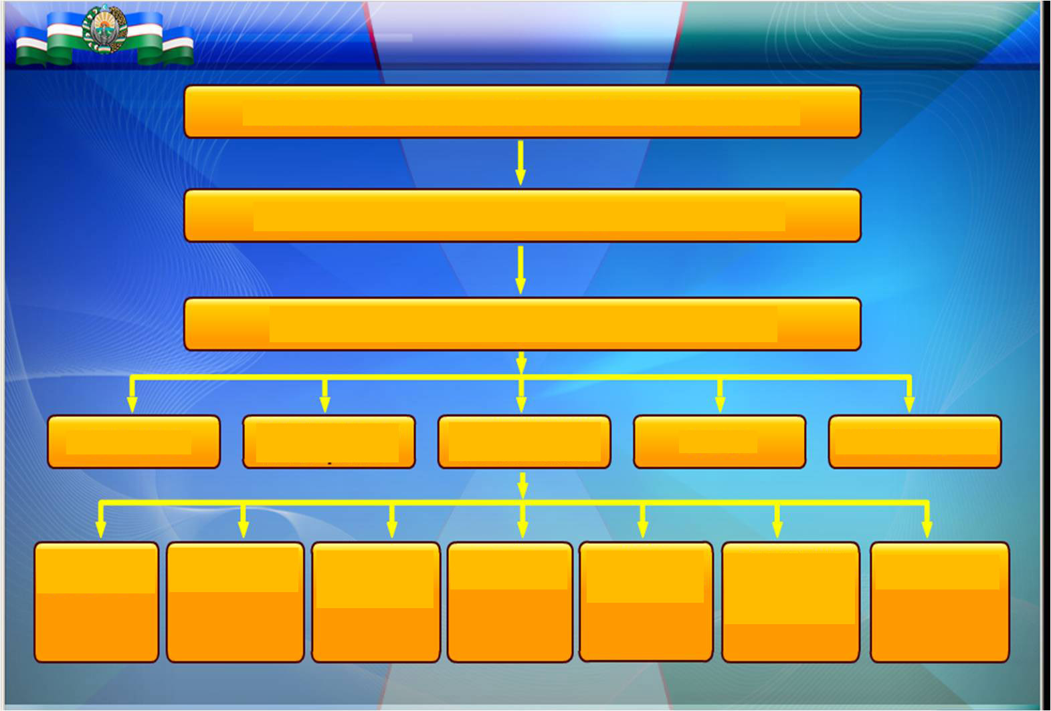
ИҚТИСОДИЁТНИ РИВОЖЛАНТИРИШ ВА ЛИБЕРАЛЛАШТИРИШНИНГ УСТУВОР ЙЎНАЛИШЛАРИ
КАДРЛАР ТАЙЁРЛАШ МИЛЛИЙ МОДЕЛИ
КАДРЛАР ТАЙЁРЛАШ МИЛЛИЙ МОДЕЛИ
Биз 2018 йилга Фаол тадбиркорлик, инновацион ғоялар ва технологияларни қўллаб-қувватлаш йили, деб ном берганимиз муносабати билан барча тадбиркорлик субъектларининг молиявий-хўжалик фаолиятини текширишни 2 йилга тўхтатсак, нима дейсизлар?
Биз мамлакатимиз бюджет тизимини қайта кўриб чиқишимиз, бюджет даромадлари ва харажатлари халқимиз учун очиқ ва ошкора бўлишини таъминлашимиз зарур.
Керак бўлса, бу қонунларни оддий одамларимиз ва тадбиркорларимиз манфаати нуқтаи назаридан қайта кўриб чиқишга ҳам тайёрман.
«ТАЪЛИМ ТЎҒРИСИДА»ги ҚОНУН
КАДРЛАР ТАЙЁРЛАШ МИЛЛИЙ ДАСТУРИ
ШАХС
ДАВЛАТ ВА ЖАМИЯТ
УЗЛУКСИЗ ТАЪЛИМ
ФАН
ИШЛАБ ЧИҚАРИШ
МАКТАБГАЧА ТАЪЛИМ
УМУМИЙ ЎРТА ТАЪЛИМ
ЎРТА МАХСУС, КАСБ-ҲУНАР ТАЪЛИМИ
ОЛИЙ ТАЪЛИМ
ОЛИЙ ЎҚУВ ЮРТИДАН КЕЙИНГИ ТАЪЛИМ
КАДРЛАР МАЛАКАСИНИ ОШИРИШ ВА УЛАРНИ ҚАЙТА ТАЙЁРЛАШ
МАКТАБДАН ТАШҚАРИ ТАЪЛИМ

Slide 3
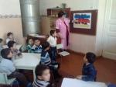

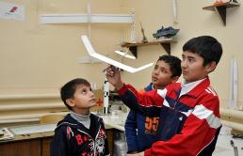
МАКТАБГАЧА ТАЪЛИМДАГИ ИСЛОҲОТЛАР
Фарзандларимиз тарбиясида энг асосий бўғин ҳисобланган мактабгача таълим тизимининг жамиятимиз ҳаётидаги катта ўрни ва аҳамиятини эътиборга олиб, Мактабгача таълим вазирлигини ташкил этдик. Биз ушбу соҳанинг моддий-техник базасини мустаҳкамлашимиз, жумладан, яқин 3-4 йилда барча ҳудудларда минглаб янги боғчалар қуришимиз, таълим-тарбия сифати ва даражасини янги босқичга кўтаришимиз лозим.

Slide 4
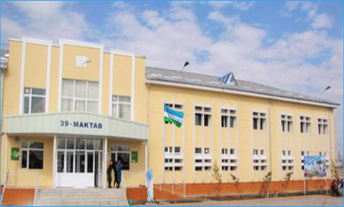
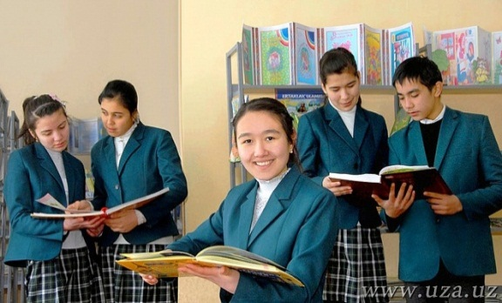
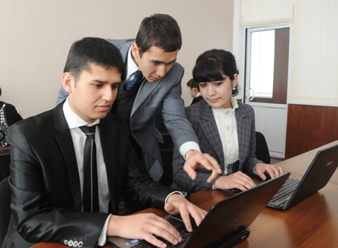
ХАЛҚ ТАЪЛИМИ ТИЗИМИДАГИ ИСЛОҲОТЛАР
Жорий йилда янги таълим муассасаларини қуриш, мавжудларини таъмирлашга алоҳида эътибор қаратилди. 12 та умумтаълим мактаби янгитдан барпо этилди, 320 таси реконструкция қилинди, 152 та мактаб капитал таъмирланди. Шунингдек, 107 та мактабгача таълим муассасаси реконструкция қилинди ва қурилди, 195 та боғча капитал таъмирланди.
Кўплаб ота-оналар, ўқитувчи ва ўқувчилар ҳамда кенг жамоатчилик томонидан билдирилган таклифлар асосида юртимизда 11 йиллик таълим қайта тикланди.

Slide 5
ОЛИЙ ТАЪЛИМДАГИ ИСЛОҲОТЛАР
Жойлардаги ўқитувчиларга бўлган эҳтиёжни қоплаш учун Тошкент вилоятида Чирчиқ давлат педагогика институти ташкил этилди. Бундан ташқари, 15 та олий таълим муассасасида ташкил этилган махсус сиртқи бўлимларда ўрта махсус маълумотга эга бўлган 5 мингдан ортиқ педагоглар учун олий маълумот олиш имконияти яратилди.
Таълим тизимидаги инновация ва креатив ёндашувлар асосида Муҳаммад Хоразмий ва Мирзо Улуғбек номлари билан аталадиган, аниқ фанлар чуқур ўқитиладиган махсус мактаблар ташкил этилди.

Slide 6

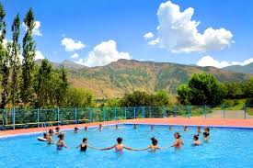
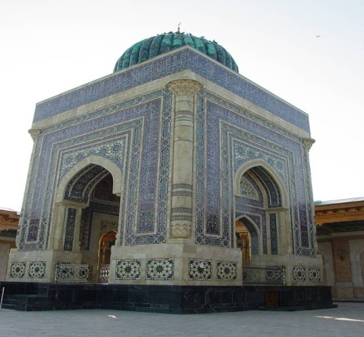
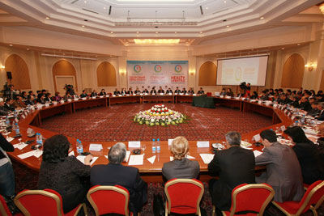


МАЪНАВИЙ ҲАЁТИМИЗДА МУҲИМ ВОҚЕА
Маънавий ҳаётимизда муҳим воқеа бўлган ана шундай лойиҳалар ҳақида гапирганда, Ўзбекистондаги Ислом цивилизацияси маркази, Имом Бухорий ва Имом Термизий номларидаги халқаро илмий-тадқиқот марказлари, Ислом академияси каби илмий-маърифий муассасалар фаолиятини йўлга қўйиш ишлари бошланганини алоҳида қайд этиш зарур.
28

Slide 7
МАЪНАВИЙ ҲАЁТИМИЗДА ЯНГИЛИК
Ўзбекистон Республикаси Президентининг 2017 йилнинг 14 февралидаги ПҚ-2774-сонли “Имом Термизий халқаро илмий-тадқиқот марказини ташкил этиш чора-тадбирлари тўғрисида”ги Қарори.
2017 йил 27 мартдаги ПҚ-2855- сонли “Ўзбекистон Республикаси Вазирлар Маҳкамаси ҳузурида Имом Бухорий халқаро илмий-тадқиқот марказини ташкил этиш чора-тадбирлари тўғрисида”ги Қарори.
2017 йил 24 майдаги ПҚ-2995-сонли “Қадимий ёзма манбаларни сақлаш, тадқиқ ва тарғиб қилиш тизимини янада такомиллаштириш чора-тадбирлари тўғрисида”ги Қарори
2017 йил 23 июндаги ПҚ-3080-сонли “Ўзбекистон Республикаси Вазирлар Маҳкамаси ҳузурида Ўзбекистондаги Ислом маданияти марказини ташкил этиш чора-тадбирлари тўғрисида”ги Қарори.

Slide 8
2018 ЙИЛ -ФАОЛ ТАДБИРКОРЛИК, ИННОВАЦИОН ҒОЯЛАР ВА ТЕХНОЛОГИЯЛАРНИ ҚЎЛЛАБ-ҚУВВАТЛАШ ЙИЛИ
Фаол тадбиркор деганда, биз рақобатбардош маҳсулот ишлаб чиқаришга қодир, энг муҳими, янги иш ўринлари яратиб, нафақат ўзини ва оиласини боқадиган, балки бутун жамиятга наф келтирадиган ишбилармон инсонларни тушунамиз.
Инновация – бу келажак дегани. Биз буюк келажагимизни барпо этишни бугундан бошлайдиган бўлсак, уни айнан инновацион ғоялар, инновацион ёндашув асосида бошлашимиз керак.

Slide 9
ИҚТИСОДИЁТНИ РИВОЖЛАНТИРИШ ВА ЛИБЕРАЛЛАШТИРИШНИНГ УСТУВОР ЙЎНАЛИШЛАРИ
Ўзбекистонни технологик ривожлантириш ва ички бозорни модернизация қилиш бўйича кучли миллий ғоя, миллий дастур керак. Ушбу дастур Ўзбекистонни жаҳондаги тараққий топган мамлакатлар қаторига тезроқ олиб чиқишга имкон яратиши лозим.
Бу ҳақда гапирганда, машҳур давлат ва сиёсат арбоби Уинстон Черчиллнинг бир гапи беихтиёр эсга тушади: “Баъзилар тадбиркор деганда соғин сигирни, фақат саноқли одамларгина тадбиркор деганда оғир аравани тортаётган меҳнаткаш отни тушунади”.

Slide 10
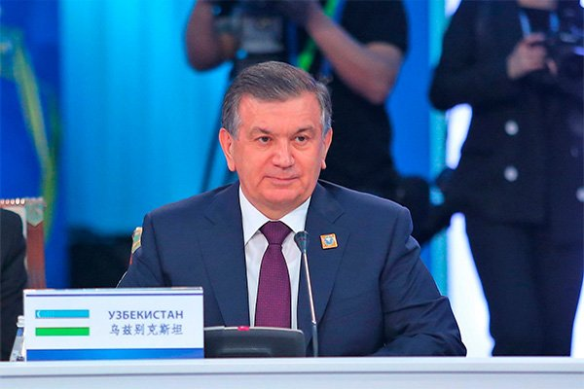


Биз мамлакат ҳаётига доир ҳар бир қарорни халқимиз билан маслаҳатлашиб, бевосита мулоқот асосида қабул қилмоқдамиз. “Халқ давлат идораларига эмас, балки давлат идоралари халқимизга хизмат қилиши керак” деган ғоя бу борада фаолиятимиз мезонига айланмоқда.
Давлат ходимлари, аввало, биринчи раҳбарлар фақат кабинетда ўтирмасдан, жойларга бориб, аҳолини безовта қилаётган энг долзарб муаммоларнинг амалий ечими билан шуғулланмоқда.
Шу маънода 2017 йил халқ билан яқиндан мулоқот қилиш, унинг дарду ташвишлари, ҳаётий муаммоларини самарали ҳал этиш бўйича янги тизим яратилган йил бўлди, деб айтишга тўла ҳақлимиз.

Slide 11
ҚОНУННИНГ БИРДАН-БИР МАНБАИ ВА МУАЛЛИФИ ТОМ МАЪНОДА ХАЛҚ БЎЛИШИ ШАРТ
Барчамиз бир ҳақиқатни унутмаслигимиз керак: қонуннинг бирдан-бир манбаи ва муаллифи том маънода халқ бўлиши шарт.
Интернет тармоғида “Менинг фикрим” деб номланган махсус веб-саҳифа ташкил этиш мақсадга мувофиқ. Хусусан, демократиянинг илғор механизми сифатида жамоа бўлиб электрон мурожаат киритиш тартибини татбиқ қилиш зарур.

Slide 12
Фармон – Президент ва ҳокимлар томонидан чиқариладиган, қонун кучига эга бўлган ҳужжат.
Қарор – фармонларга биноан ва уларни ижро этиш юзасидан Вазирлар Махкамаси, бошқармалар, вазирликлар томонидан қабул қилинадиган хужжат.
Буйруқ - корҳона, муассаса ва ташкилотлар раҳбарлари чиқарадиган идора этиш акти. Мазкур маъмурий хужжатда ташкилотнинг тармоқли раҳбари томонидан ходимларнинг бирор вазифани бажариши ёки ишлаб чиқаришда юзага келган муаммони ҳал этиш талаб қилинади.
Фармойиш – корхона ва ташкилотнинг функционал раҳбари бир масалани тегишли мутахассислар томонидан ҳал этилишини расмий равишда талаб қилувчи хужжат.
Кўрсатма – ишчилар жамоаси фаолиятини керакли томонга йўналтириш мақсадида раҳбарнинг талаби.

Slide 13
МЕЪЁРИЙ ҲУЖЖАТЛАР БИЛАН ИШЛАШ, УНИ ТУШУНИШ ВА УНДА КЎРСАТИЛГАН ВАЗИФАЛАРНИ ИЖРО ЭТИШ ХУСУСИДА ТАВСИЯЛАР

Slide 14
МЕЪЁРИЙ ҲУЖЖАТЛАР ҚАЧОН ВА ҚАНДАЙ ЗАРУРАТ АСОСИДА ҚАБУЛ ҚИЛИНАДИ
Амалдаги меъёрий асослар замон талаблари ва жаҳон стандартларига жавоб бермаса
Кўзланган натижа ва мақсаддаги кўрсаткичларга эришилмаган ҳолатларда
Соҳада жиддий камчиликлар кузатилганда
Ислоҳотлар олиб борилиши зарур бўлган ҳолатларда
Жамият инфратузилмасида инновация ёки трансформация жараёнлари кузатилганда

Slide 15
МЕЁЪРИЙ ҲУЖЖАТЛАР БИЛАН ИШЛАШ, УНИ ТУШУНИШ ВА УНДА КЎРСАТИЛГАН ВАЗИФАЛАРНИ ИЖРО ЭТИШ ХУСУСИДА ТАВСИЯЛАР
Меъёрий ҳужжатнинг қабул қилиниши учун асос – соҳада мавжуд бўлган ёки узоқ йиллар давомида йиғилиб қолган муаммолар
Уни бартараф этиш йўллари
Таклиф этилаётган ечимлар
Келгусида бажарилиши лозим бўлган устувор вазифалар
Ваколатли органлар ва ташкилотларга ижро назоратининг юклатилиши
Мазкур ҳужжатга асосан ўз кучини йўқотган меъёрий асослар
Иловалар

Slide 16

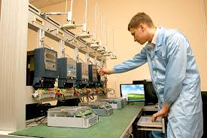
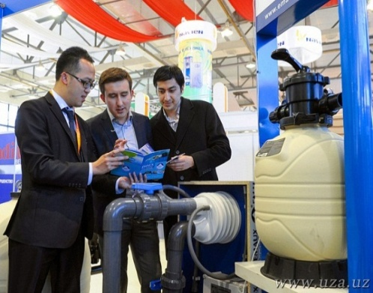


Ўзбекистон Республикаси Президентининг Қарори
2018 йил 25 январдаги “Инновацион ғоялар, технологиялар ва лойиҲаларни амалий жорий қилиш тизимини янада такомиллаштириш чора-тадбирлари тўғрисида”ги ПҚ-3682-сон қарорининг мазмун-моҳияти

Slide 17
ЎЗИГА ХОС ДЕМОКРАТИЯ ИНСТИТУТИ АМАЛДА
Инновацион ғоялар, технологиялар ва лойиҳаларни тўлақонли реализация қилиш, уларни хорижий инвестицияларни жалб қилишнинг долзарблигини ҳисобга олган ҳолда ишлаб чиқариш тармоқларига амалий жорий қилишга салбий таъсир кўрсатаётган бир қатор омиллар мавжуд.
биринчидан, хорижий инновацион ва илмий марказларни, етакчи инвестицион фондларни, технологик агентликларни, технопарклар ва бошқа манфаатдор субъектларни маҳаллий инновацион ишланмаларни амалга оширишда иштирок этишга фаол жалб этиш борасида етарли даражада чора-тадбирлар амалга оширилмаяпти;
иккинчидан, давлат органлари ва хусусий сектор вакиллари, эркин иқтисодий ва кичик саноат зоналари иштирокида ишлаб чиқариш жорий этилган ва муваффақиятли қўлланилаётган технологияларни намойиш этиш даражаси пастлигича қолмоқда;

Slide 18
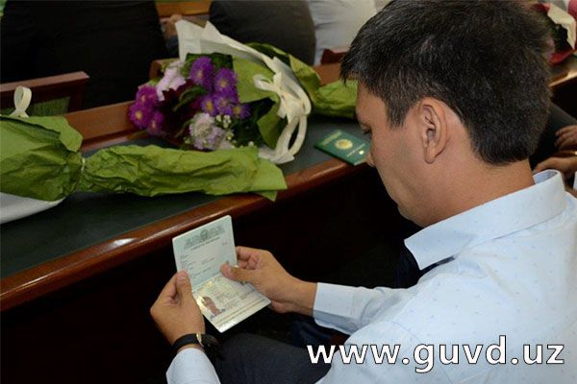
ИНСОН ҲУҚУҚ ВА ЭРКИНЛИГИНИНГ
АМАЛДАГИ ТАСДИҒИ
учинчидан, қулай инвестицион муҳитни шакллантириш, инновацион ғоялар ва лойиҳаларни ишлаб чиқиш ва жорий этиш соҳасига инвестицияларни кенг жалб қилиш, илғор ва илмий ҳажмдор технологияларни фаол тарқатишнинг самарали тизими мавжуд эмас;
тўртинчидан, республика вилоятлари кесимида илмий ва инновацион фаоллик паст, бир иштирокчининг қайта-қайта жалб этилиши эса, ҳар йилги тақдим қилинадиган инновацион ишланмалар ва маҳаллий амалий тадқиқотларга бўлган буюртмалар портфел тематикаларининг такрорланишига олиб келмоқда;
бешинчидан, технологияларни тижоратлаштириш ва уларни ташки бозорларга олиб чиқиш, миллий инновацион тизимни шакллантириш бўйича амалий тавсиялар ишлаб чиқиш жараёнларига кўмаклашишнинг амалдаги механизмларининг самараси паст ва кутилган натижаларни бермаяпти.

Slide 19
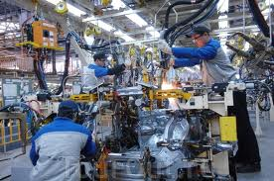

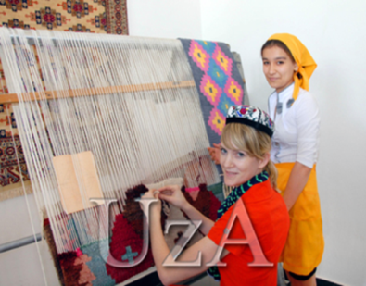
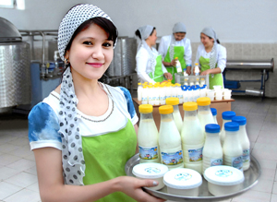
Инновацион ғояларни, технологиялар ва лойиҳаларни
ишлаб чиқариш жараёнига кенг жорий қилиш ҳамда
2017 - 2021 йилларда Ўзбекистон Республикасини
ривожлантиришнинг бешта устувор йўналиши бўйича
Ҳаракатлар стратегиясида белгилаб берилган
вазифаларга мувофиқ:
1. Ўзбекистон Республикаси Инновацион ривожланиш вазирлиги ва Инвестициялар бўйича давлат қўмитасининг 2018 йилдан бошлаб ҳар йили хорижий инновацион ва илмий марказлар, инвестицион фондлар, технологик агентликлар, технопарклар ва бизнес-инкубаторларнинг фаол иштирокида халқаро интерактив инновациялар ярмаркаларини ва халқаро инновацион-инвестицион форумларни ўтказиш бўйича таклифлари маъқулланди.

Slide 20
Инновациялар ярмаркани ташкил қилиш тизими қуйидагиларни ўз ичига олади:
биринчи блок «Ташаббускор бизнес» — Ўзбекистон Республикаси ҳамда илғор хорижий мамлакатларнинг давлат ва хусусий секторлари томонидан маҳаллий ва хорижий технопарклар, технологик агентларнинг тайёр илмий ва инновацион ишланмалар натижаларини ва технологияларни тижоратлаштириш соҳасидаги фаолиятини ёритиш учун ташкил этилган кўргазма майдони;
иккинчи блок «Инновацион ечимлар» — ички ва ташқи бозорларга чиқиш мақсадида давлат ва хусусий илмий муассасалар томонидан макет ва/ёки прототип кўринишида энг зўр маҳаллий илмий ва инновацион ишланмаларни намойиш қилиш;
учинчи блок «Кооперацион алоқалар» — мулоқот ва ўзаро фойдали ҳамкорликни йўлга қўйиш, шерикчилик ва иқтисодиётнинг айрим тармоқлари соҳасидаги долзарб масалаларни кўриб чиқиш учун зарур бўлган қарорларнинг миқёсини кенгайтириш учун платформа.

Slide 21
Ўзбекистон Республикаси Президентининг Қарори
2018 йил 14 августдаги
«Ёшларни маънавий-ахлоқий ва жисмоний баркамол этиб тарбиялаш, уларга таълим-тарбия бериш тизимини сифат жиҳатидан янги босқичга кўтариш чора-тадбирлари тўғрисида»ги
ПҚ-3907 сон қарорининг мазмун-моҳияти

Slide 22
Ёшларга эътибор – келажак гарови
Мамлакатимизда баркамол авлодни шакллантириш, ёшларни маънавий-ахлоқий ва жисмонан соғлом этиб тарбиялаш, уларни олиб борилаётган ислоҳотларнинг фаол иштирокчисига айлантиришга қаратилган чора-тадбирлар изчил амалга оширилмоқда.
Жумладан, мактабгача таълимнинг замонавий тизими, 11 йиллик умумий ўрта таълим жорий қилинмоқда, замонавий олий таълим муассасалари ҳамда нуфузли хорижий университетларнинг филиаллари ташкил этилмоқда.

Slide 23
2017 — 2021 йилларда Ўзбекистон Республикасини
ривожлантиришнинг бешта устувор йўналиши бўйича
Ҳаракатлар стратегиясига мувофиқ:
Ёшларни маънавий-ахлоқий ва жисмоний баркамол этиб тарбиялаш, уларга таълим-тарбия бериш тизимини сифат жиҳатидан янги босқичга кўтариш бўйича комплекс чора-тадбирлар дастури тасдиқланди

Slide 24
Амалга оширилган ишларнинг таҳлили
бу борада айрим муаммолар сақланиб
қолаётганлигини кўрсатмоқда.
тўртинчидан, ўқитувчи ва мураббийларнинг ижтимоий мавқеи ва нуфузи пасайиб кетганлиги, уларни моддий ва маънавий рағбатлантириш тизими бугунги кун талабига мутлақо жавоб бермаслиги ёш авлодни ўқитиш ва тарбиялаш ҳамда мустақил дунёқарашини шакллантириш борасида жиддий муаммоларни келтириб чиқармоқда;
бешинчидан, ёшларнинг олий таълим муассасаларига қамраб олиниш даражаси пастлиги, етакчи хорижий олий таълим муассасалари билан ўзаро ҳамкорлик етарлича йўлга қўйилмаганлиги малакали кадрларнинг етишмаслигига ва олиб борилаётган ислоҳотлардан кўзланган мақсадга тўлиқ эришилмаслигига сабаб бўлмоқда;

Slide 25
Умумий ўрта таълим муассасалари ходимларининг
базавий тариф ставкалари:
а) 2018 йил 1 сентябрдан:
бошланғич синф ўқитувчилари учун 1,1 бараварга;
юқори синф ўқитувчилари учун ўртача 1,24 бараваргача;
директор, унинг ўринбосарлари ва ахборот-ресурс маркази (кутубхона) мудирлари ва кутубхоначилари учун 1,1 бараварга оширилсин.
б) 2019 йил 1 январдан:
олий тоифали ўқитувчилар учун 1,25 бараварга;
биринчи тоифали ўқитувчилар учун 1,2 бараварга;
иккинчи тоифали ўқитувчилар учун 1,15 бараварга;
мутахассис ўқитувчилар учун 1,1 бараварга;
директор, унинг ўринбосарлари, ахборот-ресурс маркази (кутубхона) мудирлари ва кутубхоначилари учун 1,1 бараварга оширилсин.

Slide 26
8. Ўзбекистон Республикаси Халқ таълими вазирлиги Қурилиш вазирлиги ҳамда Иқтисодиёт вазирлиги Молия вазирлиги, Марказий банк, «Ўзшаҳарқурилишинвест» ва «Қишлоққурилишинвест» инжиниринг компаниялари билан биргаликда икки ой муддатда ҳар йили қишлоқ ва шаҳарларда намунавий лойиҳалар бўйича қурилаётган арзон уй-жойларнинг бир қисмини халқ таълими тизимидаги педагог ходимларга 20 йил муддатга, 3 йиллик имтиёзли давр ҳамда биринчи 5 йил мобайнида йиллик 7 фоиз ставкаси билан ва кейинги даврда Ўзбекистон Республикаси Марказий банкининг қайта молиялаштириш ставкаси миқдорида дастлабки бадали 10 фоиз бўлган ипотека кредити сифатида бериш, шунингдек, «Ҳар бир оила — тадбиркор» дастури доирасида педагог ходимларнинг оила аъзоларига иссиқхона ташкил этиш, қорамол, парранда сотиб олиш ва тадбиркорлик фаолияти учун 3 йиллик муддатга, 6 ойлик имтиёзли давр билан, йиллик 7 фоиз ставка миқдорида кредитлар бериш тартибини ишлаб чиқсин ва белгиланган тартибда тасдиқлаш учун киритсин.

Slide 27
Ўзбекистон Республикаси Президентининг
2018 йил 14 августдаги ПҚ-3907 сонли Қарори
12. Қорақалпоғистон Республикаси Вазирлар Кенгаши, Тошкент шаҳар ва вилоятлар ҳокимликлари Ўзбекистон Республикаси Маданият вазирлиги, Халқ таълими вазирлиги, Олий ва ўрта махсус таълим вазирлиги ҳамда Молия вазирлиги билан биргаликда 2018 — 2020 йилларда педагоглик касбининг юксак ижтимоий мавқеи ва обрўсини тарғиб қилувчи «Ўқитувчи ва мураббийлар хиёбонлари»ни ташкил этсин.

Slide 28
Ўзбекистон Республикаси Президентининг
2018 йил 14 августдаги ПҚ-3907 сонли Қарори
13. Ўзбекистон Республикаси Халқ таълими вазирлиги, Олий ва ўрта махсус таълим вазирлигининг 2018/2019 ўқув йилидан бошлаб умумтаълим мактаблари, шу жумладан, ихтисослаштирилган мактаблар, санъат ва маданият мактаб-интернатлари, олимпия захиралари мактаб-интернатлари ҳамда академик лицейлар битирувчиларига аъло билими, намунали хулқи ва жамоат ишларидаги фаоллиги учун бериладиган олтин ва кумуш медалларни таъсис этиш тўғрисидаги таклифи маъқуллансин.

Slide 29
Ўзбекистон Республикаси Президентининг
2018 йил 14 августдаги ПҚ-3907 сонли Қарори
18. Ўзбекистон Республикаси Халқ таълими вазирлиги 2019 йил 1 августга қадар Молия вазирлиги, Вазирлар Маҳкамаси ҳузуридаги Таълим сифатини назорат қилиш давлат инспекцияси билан биргаликда умумий ўрта таълимнинг амалдаги таянч ўқув режасини қайта кўриб чиқиб, 2019/2020 ўқув йилидан бошлаб 10 фоизга қисқартириш ҳамда мазкур фанлар бўйича дарс соатлари қисқартирилган мутахассисларни талаб юқори бўлган бошқа ўқув фанларга бепул қайта тайёрлаб ўтказиш юзасидан таклиф киритсин.

Slide 30
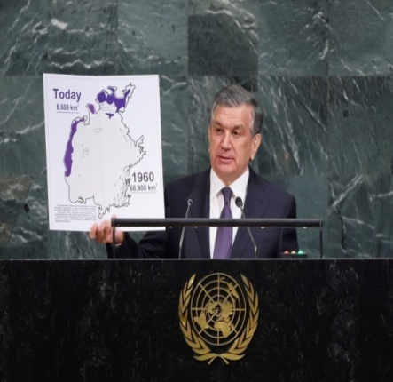
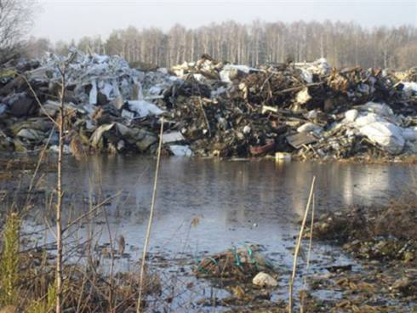

Ўзбекистон Республикаси Президентининг Фармони
2018 ЙИЛ 5 СЕНТЯБРДАГИ
«Халқ таълимини бошқариш тизимини такомиллаштириш бўйича қўшимча чора-тадбирлар тўғрисида»ГИ
ПФ-5538 СОНЛИ ФАРМОНИНИНГ МАЗМУН-МОҲИЯТИ

Slide 31
Ўзбекистон Республикаси Президентининг 2018 йил
5-сентябрдаги ПФ-5538 сонли Фармони
Халқ таълими тизимини бошқаришнинг самарали механизмларини жорий этиш ўсиб келаётган ёш авлодни маънавий-ахлоқий ва интеллектуал ривожлантиришни сифат жиҳатидан янги босқичга кўтаришнинг энг муҳим шарти ҳисобланади, шунингдек, ўқув-тарбия жараёнида таълимнинг инновацион шакллари ва усулларини қўллашга кўмаклашади.
Шу билан бирга, ушбу соҳадаги ишлар ҳолатини танқидий таҳлил қилиш халқ таълими тизими бошқарувини ташкил этиш, давлат умумий ўрта таълим муассасаларининг (кейинги ўринларда умумтаълим муассасалари деб юритилади) фаолиятини амалий жиҳатдан мувофиқлаштириш, уларнинг моддий-техник ҳолатини яхшилаш бўйича тадбирларни молиялаштиришда бир қатор муаммолар ва камчиликлар мавжудлиги аниқланди.

Slide 32
Ўзбекистон Республикаси Президентининг 2018 йил
5-сентябрдаги ПФ-5538 сонли Фармони
Қуйидагилар халқ таълими тизимини ислоҳ қилишнинг асосий йўналишлари этиб белгилансин:
умумий ўрта ва мактабдан ташқари таълимни сифат жиҳатидан янги даражага кўтариш, ҳар томонлама камол топган авлодни тарбиялаш, ўқувчиларнинг маънавий-ахлоқий ва интеллектуал ривожланишини таъминлаш;
раҳбар ва педагог ходимларни танлаш, тайёрлаш, қайта тайёрлаш ва малакасини оширишнинг илғор ва шаффоф ташкилий-ҳуқуқий механизмларини татбиқ этиш йўли билан халқ таълими тизимида кадрлар сиёсатини шакллантиришнинг замонавий тамойилларини жорий этиш;

Slide 33
Ўзбекистон Республикаси Президентининг 2018 йил
5-сентябрдаги ПФ-5538 сонли Фармони
2018 йил 1 октябрдан бошлаб умумтаълим муассасаларининг васийлик кенгашларини тугатиш;
таркибига муассаса фаолиятига жиддий ҳисса қўшишга қодир энг фаол ота-оналар, битирувчилар, ҳомийлар ва бошқа шахслар киритиладиган, юридик шахс мақомисиз умумтаълим муассасаларининг кузатув кенгашларини ташкил этиш тўғрисидаги таклифлари маъқуллансин.

Slide 34
Ўзбекистон Республикаси Президентининг 2018 йил
5-сентябрдаги ПФ-5538 сонли Фармони
Ўзбекистон Республикаси Президентининг 2018 йил 5 сентябрдаги «Халқ таълими бошқарув тизимини такомиллаштириш бўйича қўшимча чора-тадбирлар тўғрисида»ги ПФ-5538-сон Фармонига мувофиқ:
1. 2018 йил 1 ноябрдан бошлаб қуйидагилар Ўзбекистон Республикаси Халқ таълими вазирлигининг (кейинги ўринларда Вазирлик деб юритилади) идоравий бўйсунувига ўтказилсин:
олий таълим муассасалари ҳузуридаги халқ таълими ходимларини қайта тайёрлаш ва уларнинг малакасини ошириш бўйича ҳудудий марказлар;
Ўзбекистон Республикаси Молия вазирлиги ҳузуридаги бюджетдан ташқари Республика мақсадли китоб жамғармаси.

Slide 35
Ўзбекистон Республикаси Президентининг 2018 йил
5-сентябрдаги ПФ-5538 сонли Фармони
2. Вазирликнинг Қорақалпоғистон Республикаси Халқ таълими вазирлиги, вилоятлар халқ таълими бошқармалари ва Тошкент шаҳар халқ таълими бош бошқармасининг методик хизмат бўлимларини, шунингдек, туман (шаҳар) халқ таълими бўлимларининг ўқув-тарбия жараёнини методик таъминлаш шўъбаларини тугатиш тўғрисидаги таклифига розилик берилсин.

Slide 36
Ўзбекистон Республикаси Президентининг 2018 йил
5 сентябрдаги ПҚ-3931 сонли Қарори
3. Қуйидагилар ташкил этилсин:
а) халқ таълими ходимларини қайта тайёрлаш ва уларнинг малакасини ошириш бўйича ҳудудий марказлар тузилмасида методик хизмат бўлимлари;
б) Қорақалпоғистон Республикаси Халқ таълими вазирлиги, вилоятлар халқ таълими бошқармалари ва Тошкент шаҳар халқ таълими бош бошқармаси ҳузурида юридик шахс мақомисиз туманлараро умумтаълим муассасаларини методик таъминлаш марказлари;
в) Вазирликнинг марказий аппарати таркибида вазирнинг Назорат-ҳуқуқий хизмати, қуйидагилар унинг асосий вазифалари этиб белгилансин:

Slide 37
Ўзбекистон Республикаси Президентининг 2018 йил
5 сентябрдаги ПҚ-3931 сонли Қарори
«Халқ таълими тизимига бошқарувнинг янги тамойилларини жорий этиш чора-тадбирлари тўғрисида»

Slide 38
Ўзбекистон Республикаси Президентининг 2018 йил
5 сентябрдаги ПҚ-3931 сонли Қарори
в) Вазирликнинг марказий аппарати таркибида вазирнинг Назорат-ҳуқуқий хизмати, қуйидагилар унинг асосий вазифалари этиб белгилансин:
давлат органлари ва бошқа ташкилотларнинг халқ таълими муассасалари фаолиятига асоссиз аралашувига, педагог кадрларнинг шаъни ва қадр-қиммати камситилишига, уларнинг меҳнатга мажбурланишига, таълим-тарбия жараёнига тўсқинлик қилишнинг ҳар қандай шаклларига, ўқитувчи ва ўқувчиларнинг ҳуқуқлари бузилишига йўл қўймаслик бўйича қонун ҳужжатларида назарда тутилган чораларни кўриш;

Slide 39
Ўзбекистон Республикаси Президентининг 2018 йил
5 сентябрдаги ПҚ-3931 сонли Қарори
6. Вазирлик ҳузуридаги Мультимедиа умумтаълим дастурларини ривожлантириш марказининг номи Халқ таълими соҳасида ахборот-коммуникация технологияларини ривожлантириш маркази деб ўзгартирилсин, Вазирликка, унинг ҳудудий бўлинмалари ва идоравий бўйсунувидаги ташкилотларга ҳамда умумтаълим муассасаларига Марказ билан тўғридан-тўғри шартномалар тузиш ҳуқуқи берилсин, ушбу шартномалар махсус ахборот порталида рўйхатдан ўтказилсин.

Slide 40
Эътиборингиз учун раҳмат.

